Slide 1


Adrielly Moraes Lustoza
Raquel de Albuquerque Maciel
Thales Arevalo dos Reis
Vanderson do Carmo Freitas

Slide 2
Resumo
Plataforma interativa que possibilitará ao usuário criar e ler histórias, além de poder entrar em fóruns que compartilham os mesmos interesses em livros, HQs, mangás, etc.

Slide 3
Reuniões 3 vezes por semana;
Scrum Master – Thales

Slide 4
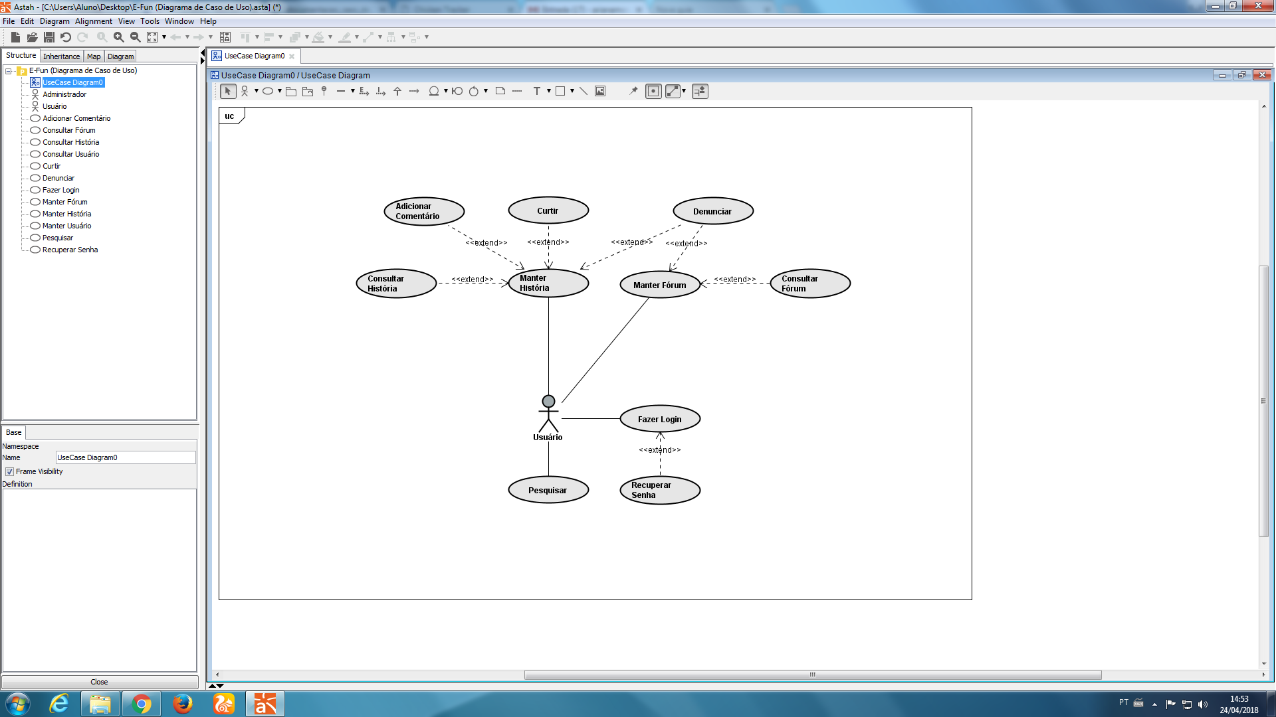
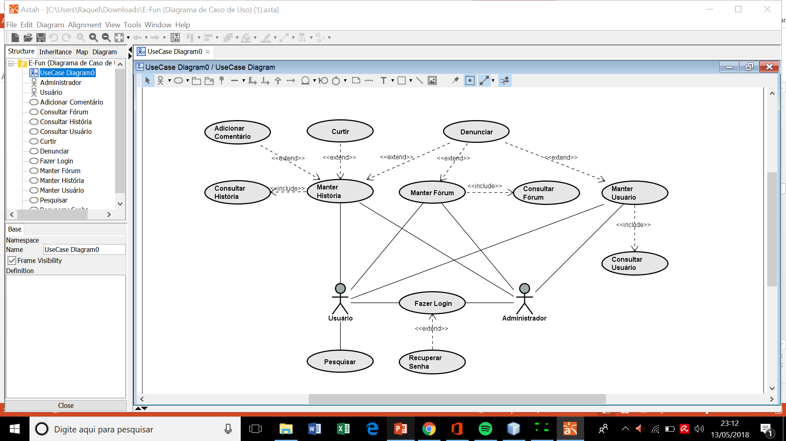
DIAGRAMA DE CASO DE USO

Slide 5
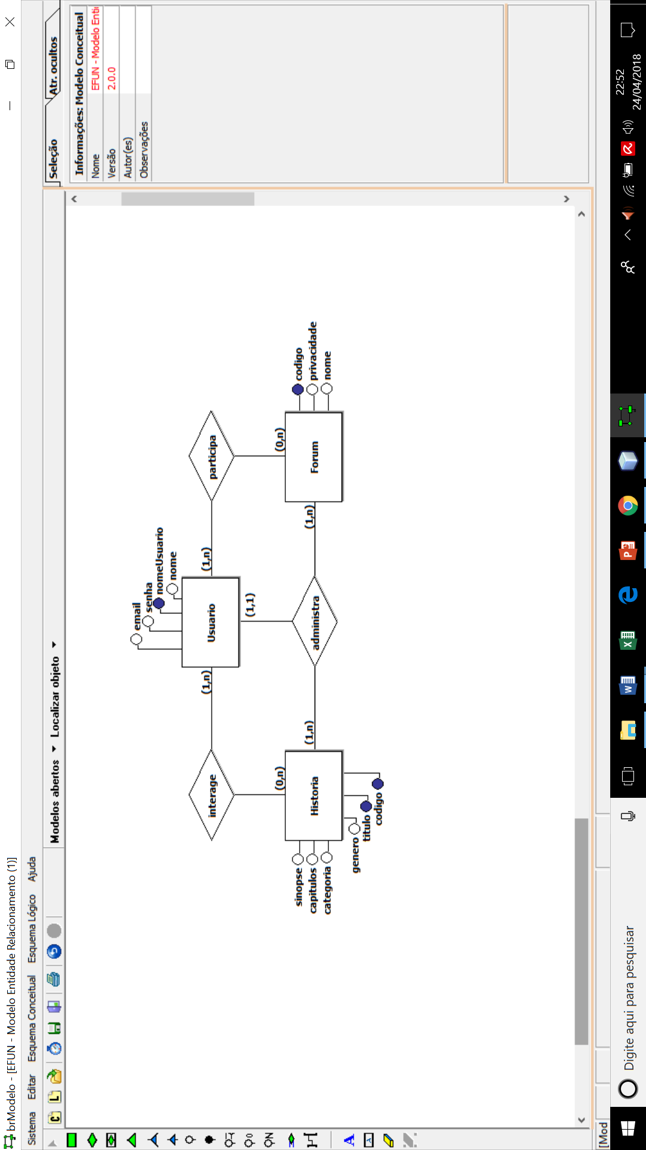
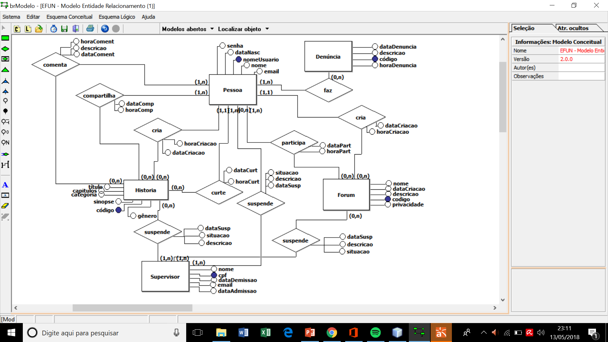
M.E.R

Slide 6
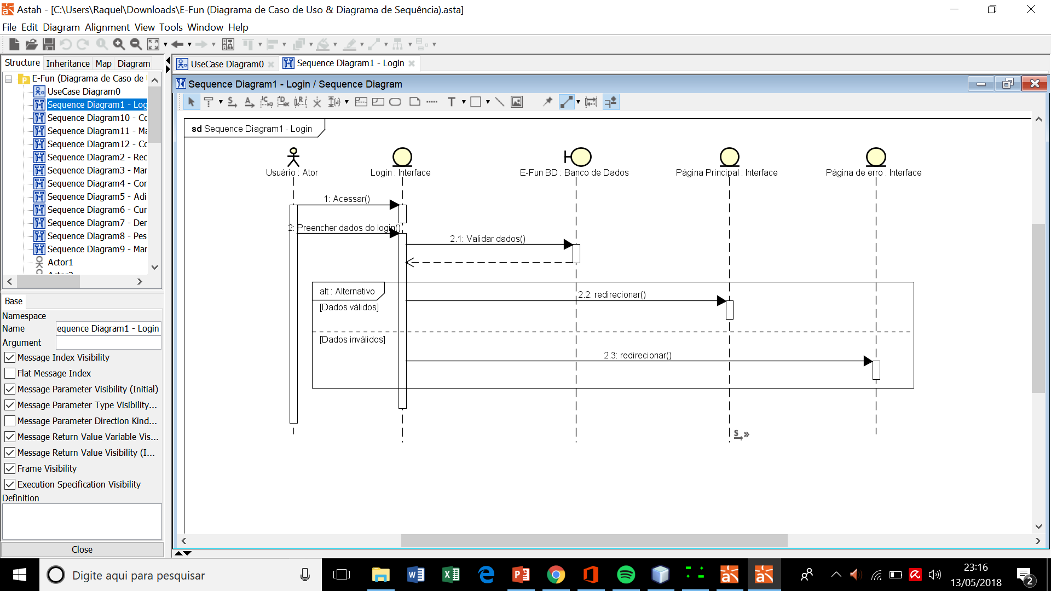

Slide 7
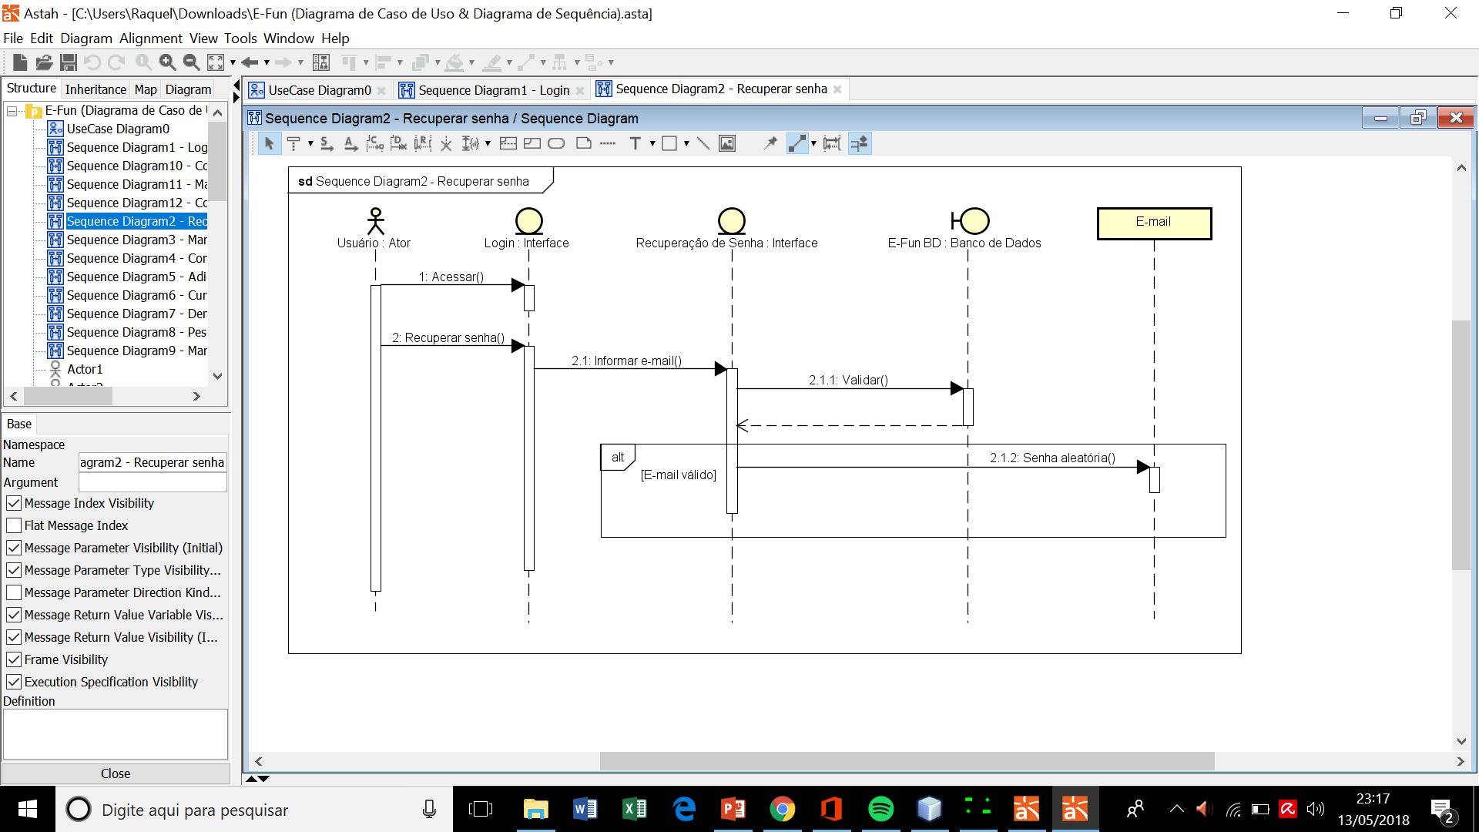

Slide 8
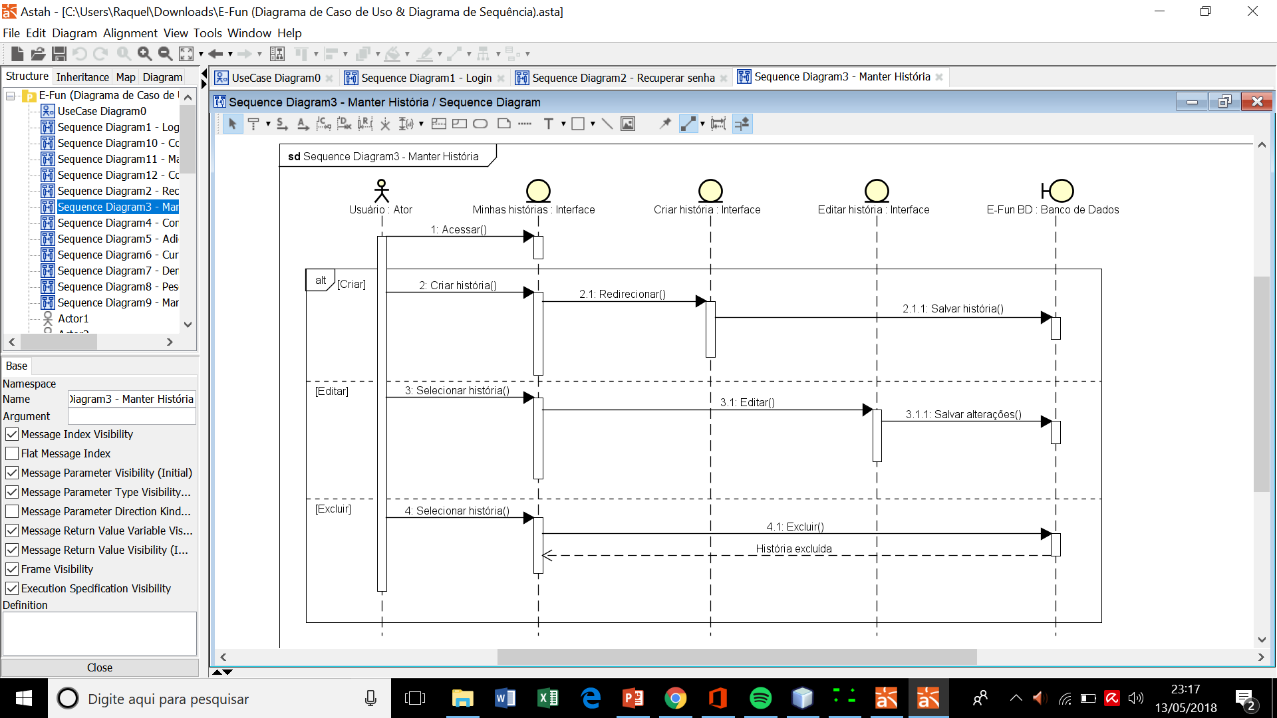

Slide 9
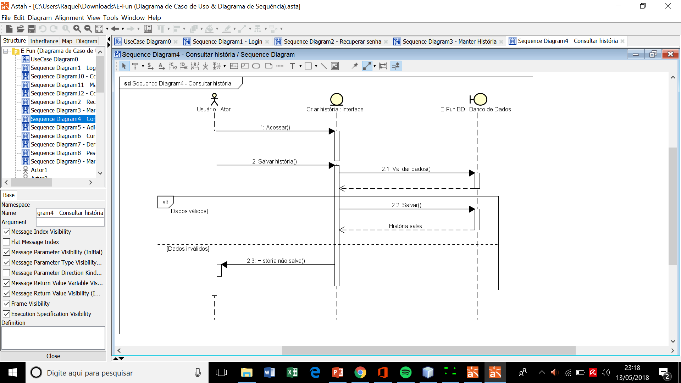

Slide 10


Slide 11


Slide 12


Slide 13
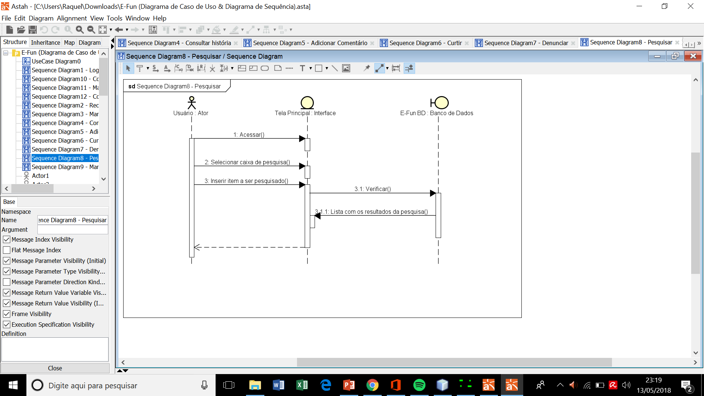

Slide 14


Slide 15


Slide 16


Slide 17


Slide 18
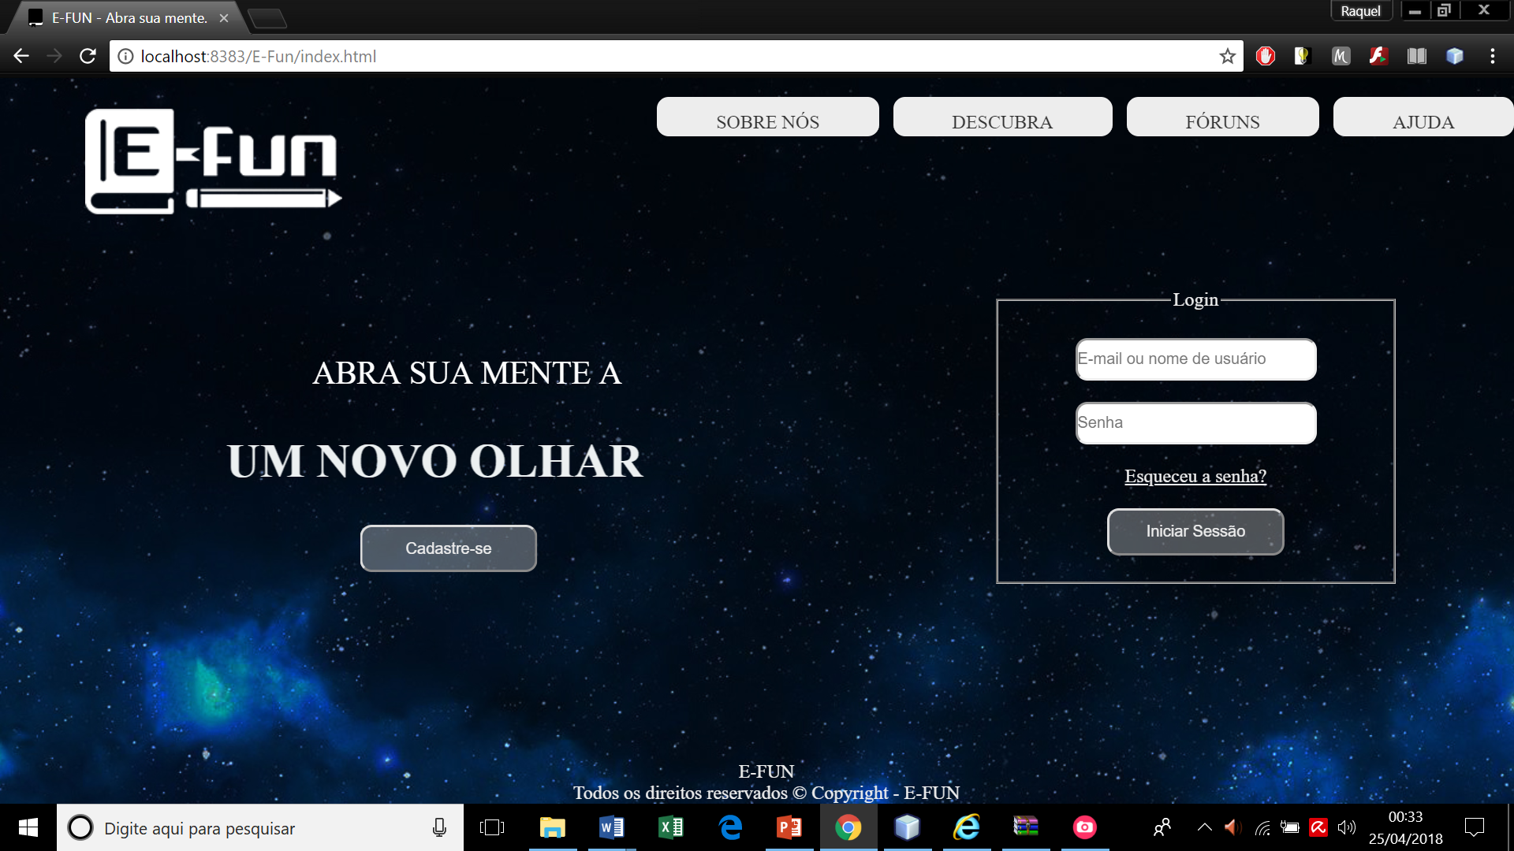

Slide 19


Slide 20
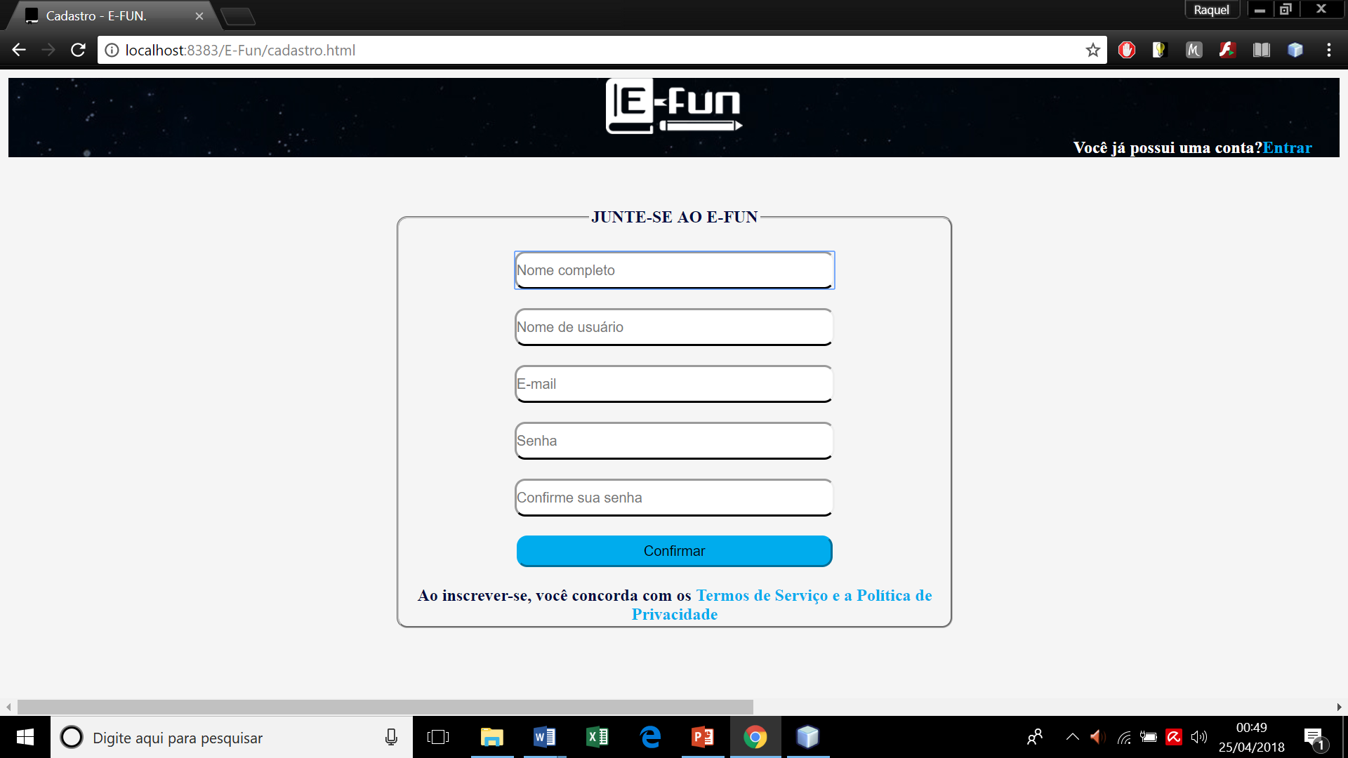

Slide 21
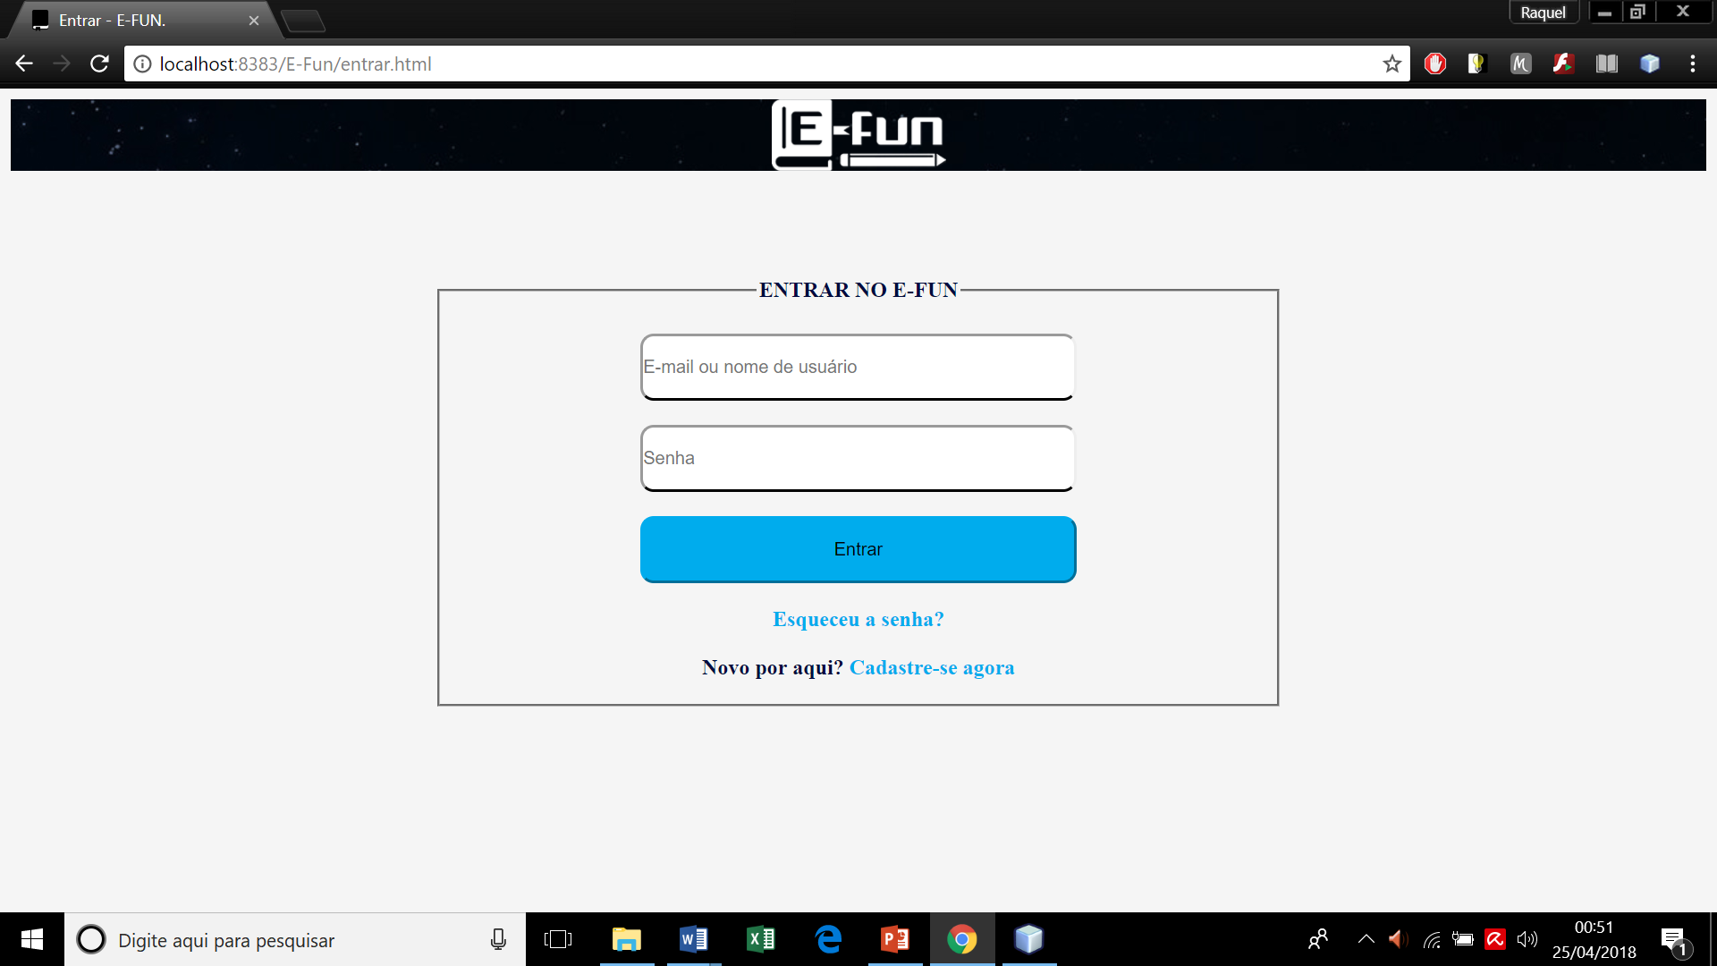

Slide 22
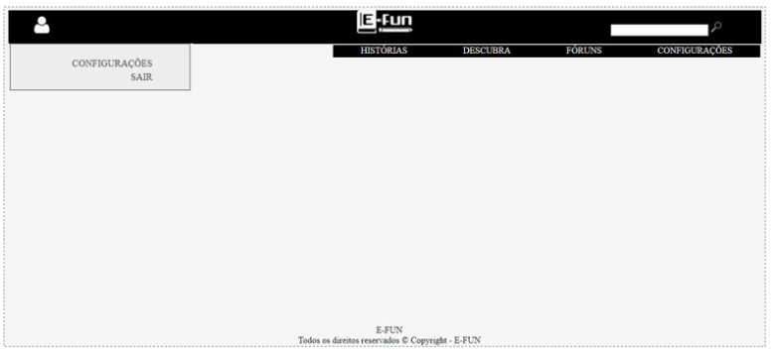

Slide 23
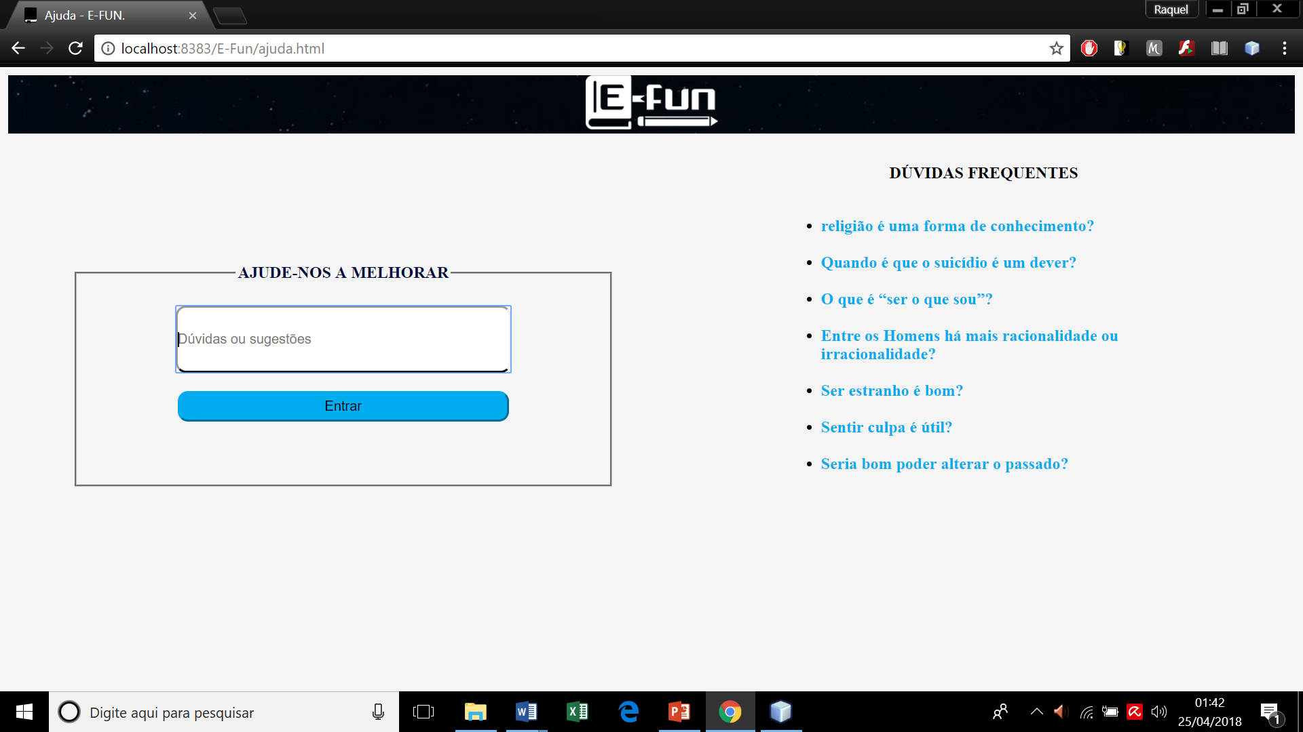

Slide 24
Referências
A importância do incentivo à leitura nos primeiros anos de vida. Disponível em: <www.pucrio.br/ensinopesq/ccg/pibid/download/seminario_pibid_sudeste_201510_cassia_roque.pdf>. Acesso em: 26/02/2018.
Hottopos. A leitura como terapia existencial. Disponível em: <http://www.hottopos.com/videtur8/leitura.htm>. Acesso em: 26/02/2018.
LinkedIn. A importância do livro na sociedade. Disponível em: <https://pt.linkedin.com/pulse/importância-do-livro-na-sociedade-marco-rizzi>. Acesso em: 26/02/2018.
O valor pedagógico das histórias em quadrinhos. Disponível em: <www.uel.br/eventos/jornadadidatica/pages/arquivos/O%2520VALOR%2520PEDAGOGICO%2520DAS%2520HISTORIAS%2520EM%2520QUADRINHOS.pdf>. Acesso em: 26/02/2018.
Universia. A importância do incentivo à leitura para o futuro educacional. Disponível em: <http://noticias.universia.com.br/educacao/noticia/2017/05/24/1152746/importancia-incentivo-leitura-futuro-educacional.html>. Acesso em: 26/02/2018.

Slide 25
Obrigado!

